Slide 1
ITLA.com
ITLA Developers
나기현
박성환

Slide 2




ITLA.com
ITLA : IT Life Assistant의 준말
최신 IT 관련 글 피드와 Item을 연결하고, 날짜 별로 추적하며 관리하는 서비스
ITLA.com

Slide 3
ITLA.com
제작 동기 : 1) 내 입맛대로 News feed를 추적관리 2) 관련 Item별 Price Tracker 를 만들어보자
주 사용자층 : 최신 IT 정보에 관심이 있는, 전자제품 구매에 관심이 있는, 기존 Feed Reader를 사용했던, 이 모든 걸 날짜 별로 정리해 보고 싶어하는
모든 분들

Slide 4
주요 기능
Home - 사용자 참여 사이트 피드 모음기능 (링크를 추가한 사람만 삭제 가능)
Login / Signup / Logout - 이메일로 가입, 사용자별 피드 관리 - 피드별 개인별점관리(추가 예정)
Setting - 사용자 등록 피드 관리/비밀번호 재설정

Slide 5
구현 결과
https://github.com/osam2019/WEB_ITLA_Developers_Team

Slide 6
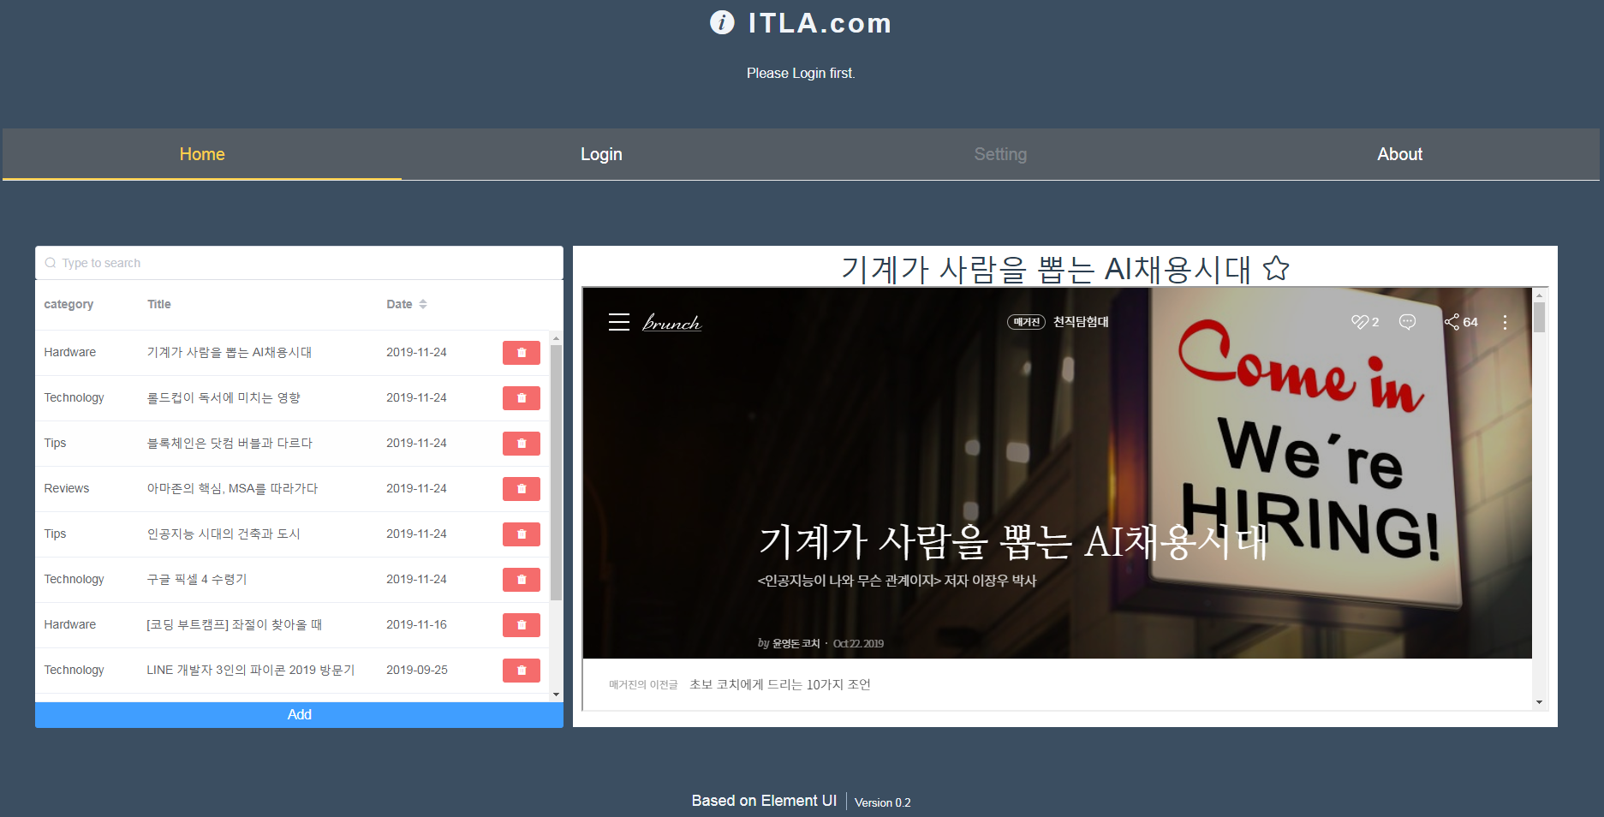
Main Page

Slide 7
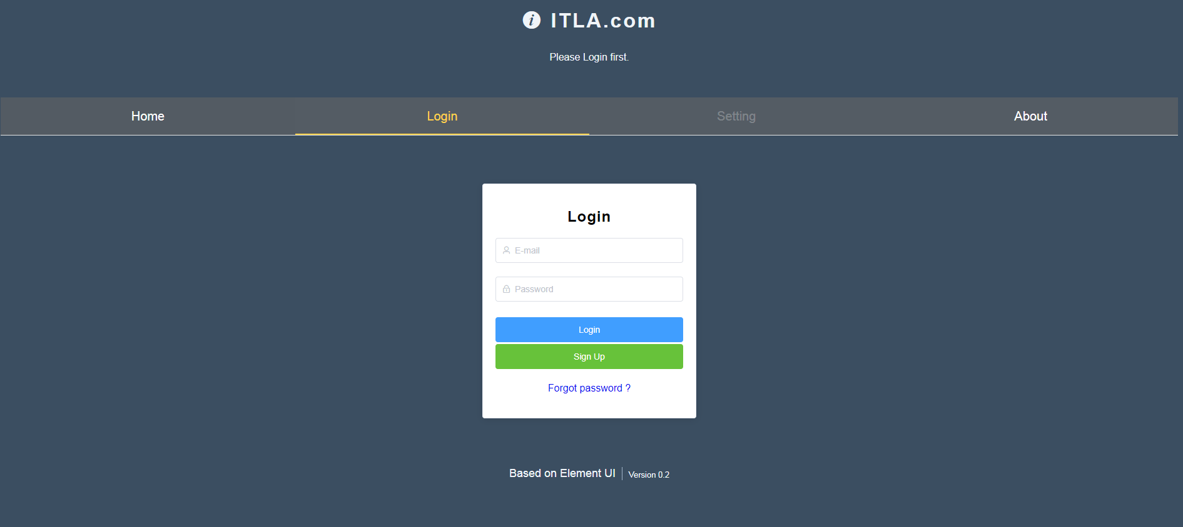
Login Page

Slide 8
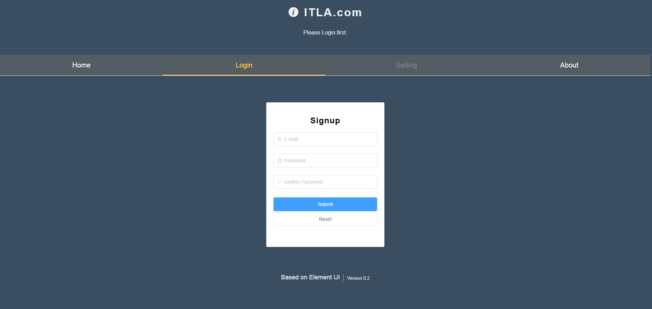
Signup Page

Slide 9
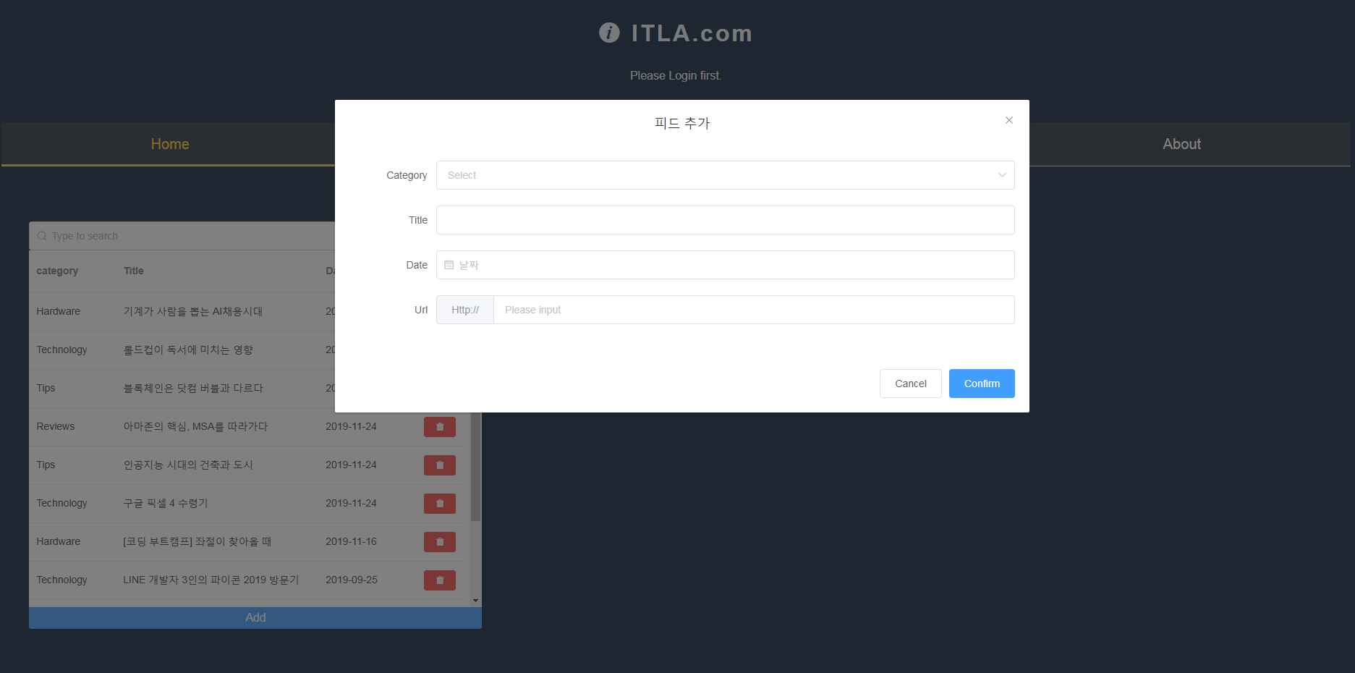
Adding Feed

Slide 10
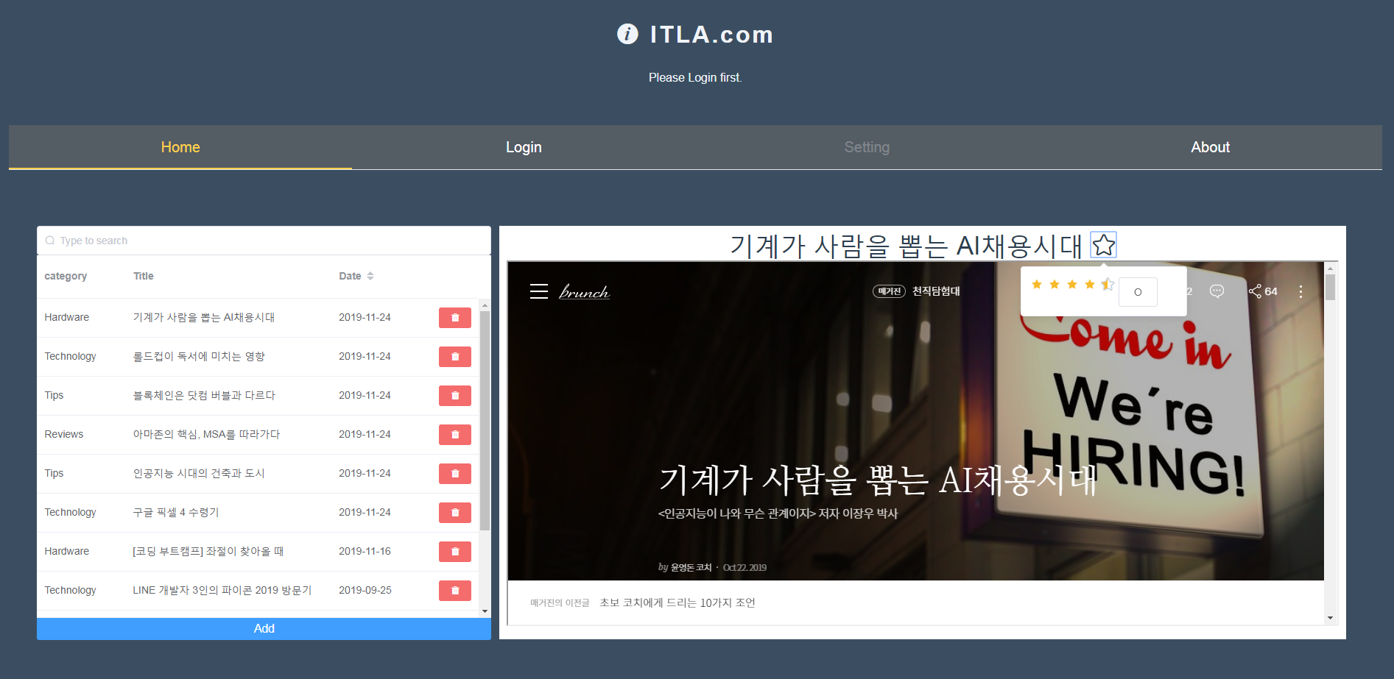
Rating(in Progress)

Slide 11
개발 로드맵
My Feeds 기능 (Ver 1.0) - 사용자 참여 사이트 피드 모음기능 - 자동 수집 / 사용자 등록 - 사용자별 별점 관리
My Products 기능 (Ver 2.0) 전자제품 관련 가격추이, 관련피드 연결 - Price Tracker - Tags and Feeds
Calendar View 기능 (Ver 3.0)

